Slide 1
ТЕМА УРОКА: «Древние образы в народном искусстве».
Учитель ИЗО:
Зиновкина О.Г.

Slide 2
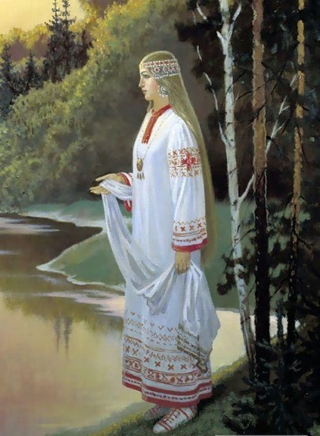
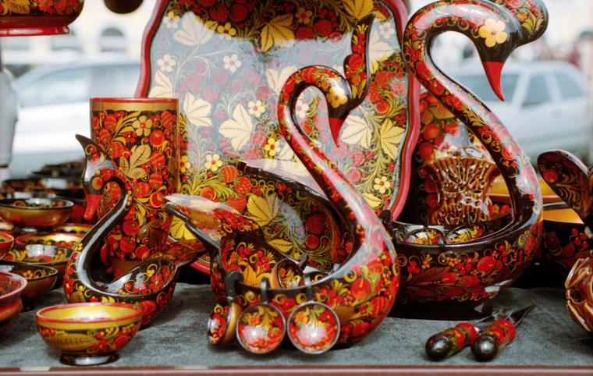

Slide 3
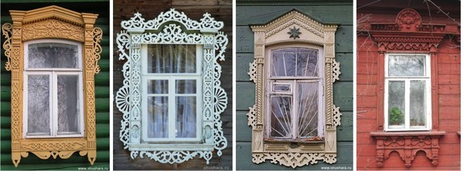

Slide 4
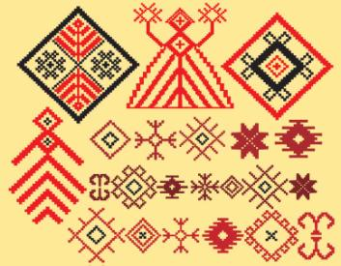
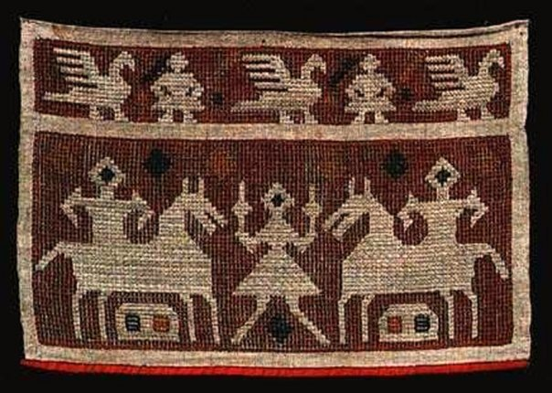
Символика древних славян
Человек пытался разобраться, как устроен мир, найти объяснения непонятному, загадочному, таинственному. Он стремился привлечь к себе добрые силы природы, и защититься от злых .

Slide 5
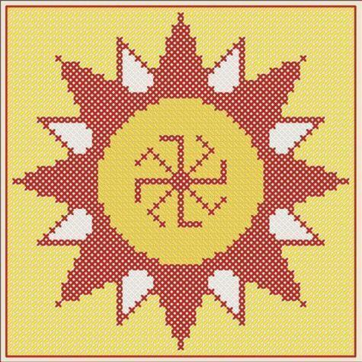
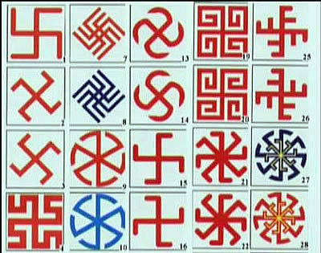
Символы солнца
Солнце в виде круглых розеток, ромбов, коней как символ прихода весны можно найти в разных видах народного творчества.

Slide 6
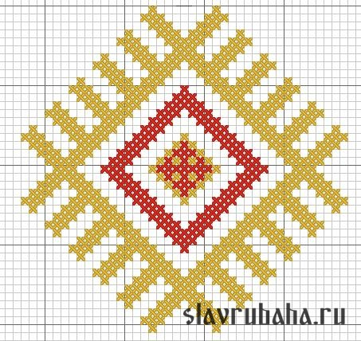
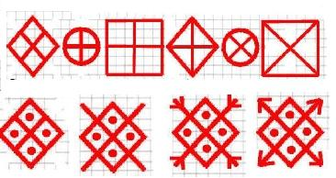
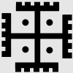
Символы земли
В распаханную землю сеяли, бросали семена. Семена изображались в виде точек. Семена-точки можно увидеть в квадратах и ромбах орнамента.
Землю изображали в виде ромбов, четырехугольников, квадратов.

Slide 7
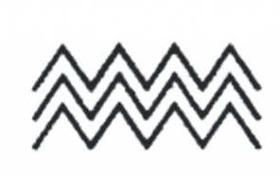
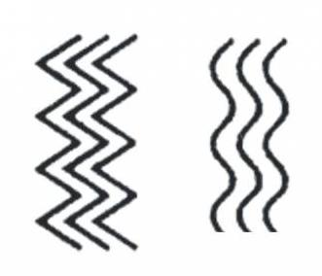
Символы воды
Волнистая горизонтальная линия – вода
Волнистая вертикальная линия – дождь.

Slide 8
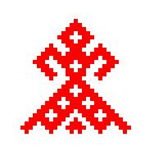
Образ матери-земли.
Женская фигура – это божество, выражавшее представления о земле, которая родит урожай, и о женщине – продолжательнице рода.
Называют этот образ по-разному: мать-сыра земля, великая богиня земли и плодородия Макошь, что означает «мать хорошего урожая».

Slide 9
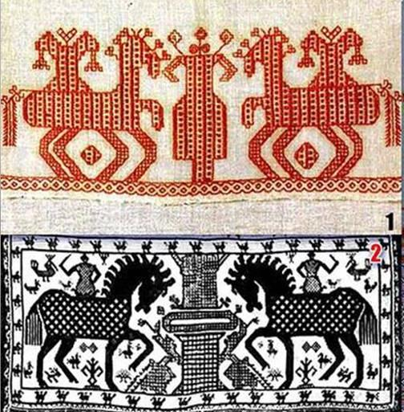
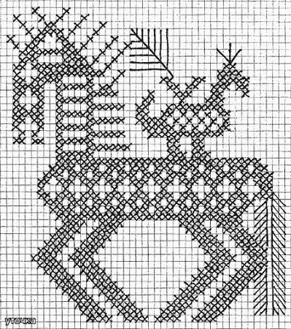
Образ коня.
Конь олицетворял движущееся по небу солнце.

Slide 10
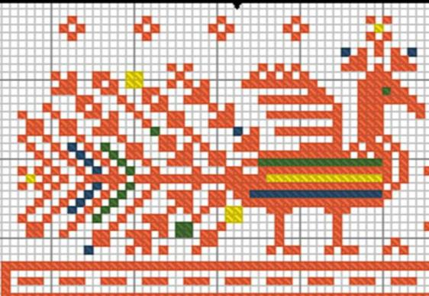
Образ птицы.
В давние времена люди верили, что своим пением птицы отгоняли зиму и приносили на крыльях весну. Люди особенно готовились к встрече весны, выпекали печенье в форме птиц-жаворонков.

Slide 11
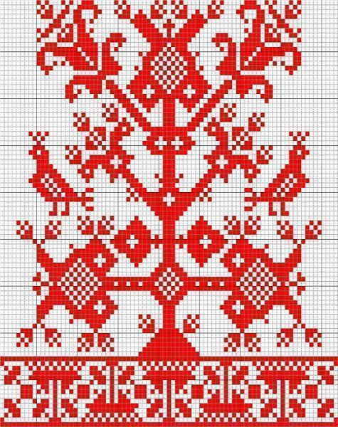
Древо жизни
В народных представлениях древо жизни было символом растительных сил земли, вечно живой, процветающей природы. Его изображение символизировало счастливое продолжение рода.

Slide 12
ПРАКТИЧЕСКАЯ РАБОТА
Создайте орнаменты в традиции народной вышивки с симметричным расположением центрального мотива (древо жизни с цветами и птицами; богиня земли со всадниками и т.д.);

Slide 13
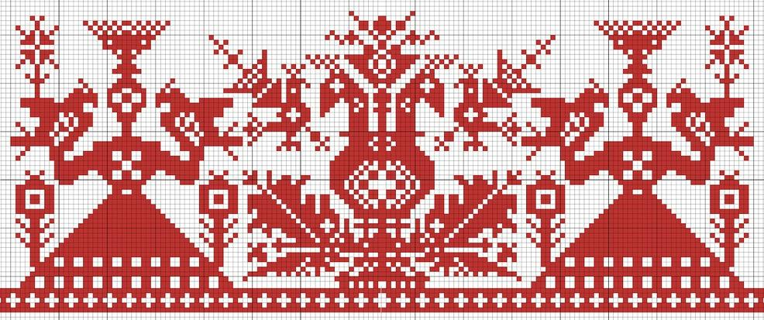

Slide 14
